Slide 1
Németh Antal pályázata
Készítette: a Broadway csapat
Heller Dorina, Mészáros Barbara, Szabó Lili és Dudás Henrietta. Broadway csapat

Slide 2
Tisztelt Igazgatóság
1935- ben kineveztek a Nemzeti Színház igazgatójává. Hóman, és több általa hitelesnek tartott professzor is engem javasolt a posztra. Friss műsorpolitikával, a magánszínházakból átszerződtetett művészek közreműködésével újrarendeztem Shakespeare drámáit, Kleist Amphytrion- és Ibsen-darabokat tűztem műsorra.
Több mint 80 drámát rendeztem, Goethe Ős Faustját, Kleist Amphytrionját, O'Neill Amerikai Elektráját is ő állítottam először magyar színpadra. Ezért úgyérzem munkássűgom megfelelő, hogy újra a színház igazgatói posztjára pályázzak.

Slide 3
Szeretném kiemelni munkáim közül Goethe Ős Faustját, melyet először magyar színpadon én rendeztem meg. Ez elég pionir módszer volt, mert Magyarországon még senki nem próbálkozott ezzel. Ismerve a dráma tartalmát Faust egyességét az ördöggel, a fenálló jelen politikai viszonyok között elég kényes téma volt megrendezni. Nekem még is sikerült a közönség hatalmas lelkesedéssel fogadta.

Slide 4
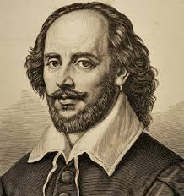
Szeretném továbbá kiemelni, hogy a Nemzeti Színház igazgatósága alatt az Angol William Shakespeare nagyon sok drámáját bemutattam, teljesség igénye nélkül egy párat kiemelnék, Vízkereszt vagy amit akartok, Víhar, Hamlett, Makrancos hölgy, de sorolhatnám a további darabokat is.
Itt hagy jegyezzem meg, soha enni féle darabot nem játszott egy színház sem egy igazgató irányítása alatt.

Slide 5
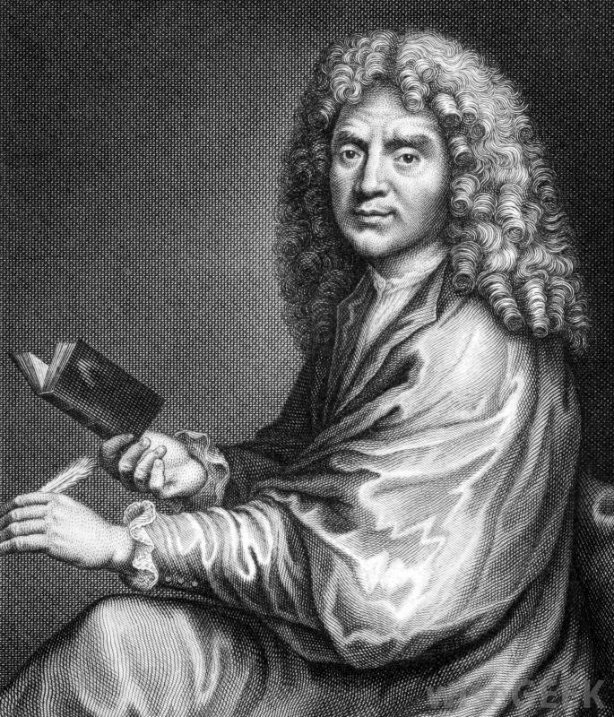
Az én igazgatóságom és rendezésem alatt kezdtük el a francia Moliére darabjait is játszani, ez új színt is vitt be a színházba, mert a dráma útán egy kicsit a vígjátékok is előtérbe kerültek, a közönség nagyon hálásan fogadta.
Mi játszottuk először magyar színpadon a Tartuffe -öt és a fösvényt.

Slide 6
Elképzeléseim a következő évekre
Mint önök is tudják igazgatóságom alatt a színház látogatotsága mellettem felvelé ívelt. Szeretném ezt a tendenciát folytatni és a lehet még javítani rajta.
Szeretnék új darabokat színpadra állítani és szeretném a színházat akár vidéki turnéra, akár külföldi turnéra elutaztatni.
Szeretnék újjabb magyar tehetségeket a színházhoz csábítani, továbbá szeretnék egy - két külföldi előadót is meghívni.
Most szeretném ismertetni három legfontosabb tervemet, hogy mit szeretnék a jövőben színpadra állítani.

Slide 7
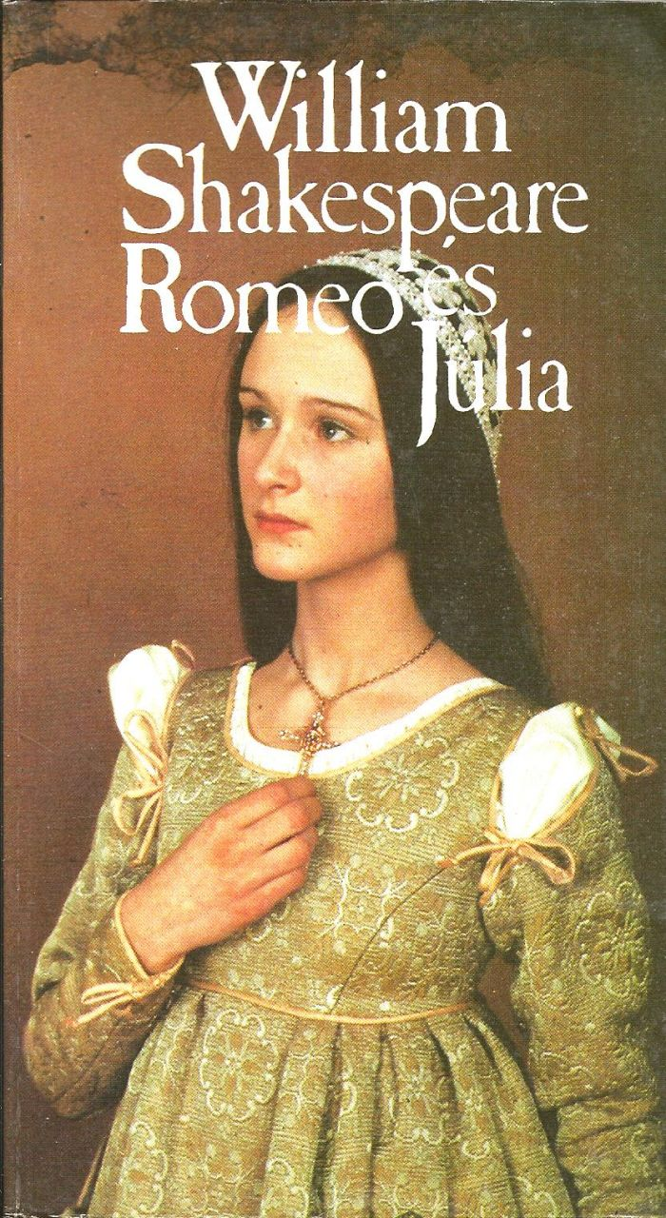
Először is szeretnék egy szívhez szóló szerelmi történetet színpadra állítani. Folytatni szeretném a Shakespeare darabok bemutatását.
Ehhez kapcsolódik a Rómeó és Júlia , mert én úgy érzem ez egy olyan történet, amelyet az embereknek jobban meg kell ismernie.

Slide 8
Szeretném újra megrendezni Madách -tól Az ember tragédiáját, bár ezt a darabot megrendeztem, de a közönség részéről akkora igény volt, hogy engem is elbűvölt teljesen és számtalanszor kérik tőlem újra, hogy legyen ismét előadáson. Szívem vágya Madách Imre életét, vagy ezt a művet filmben is megjeleníteni.

Slide 9
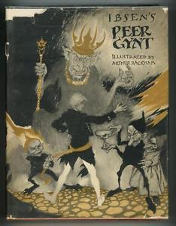
További nagy terveim, hogy a Magyarországon ismeretlen külföldi írók drámáit is színpadra vigyem, mert úgy érzem, hogy a hazai publikumnak látnia kell bizonyos dolgokat. Ilyen például a külföldi író Ibsen, akinek két drámáját is tervezem megrendezni. Peer Gynt, Nóra. Mind a kettő látható lesz a nagy közönség számára a színpadon.

Slide 10
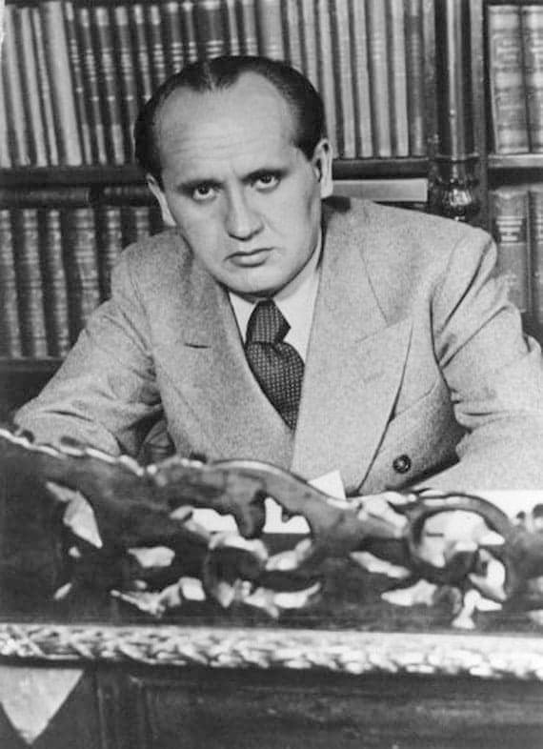
Tisztelt Igazgatóság!
Remélem a terveim a jövőre elnyerték tetszésüket, remélem önök is hasonló lelkesedéssel vetik bele magukat a munkába, mint ahogy én is belevetem magam.
Remélem önök is a közönség és a színház érdekeit nézik, mely az utóbbi időben szinte egybe cseng.
Várom tisztelettel reményteljes válaszukat, maradok őszinte hívük,
Dr. Németh Antal.

